Slide 1
Følelser
Å SKAPE GOD HELSE
FOR SEG SELV OG ANDRE
ROBUST UNGDOM
Revidert 2025
Notes:
1.Intro ved inngang: Musikkvideo fra Youtube, Cezinando/EPA ”Følelsesløs”
https://www.youtube.com/watch?v=aJYbuTrjzd8

Slide 2
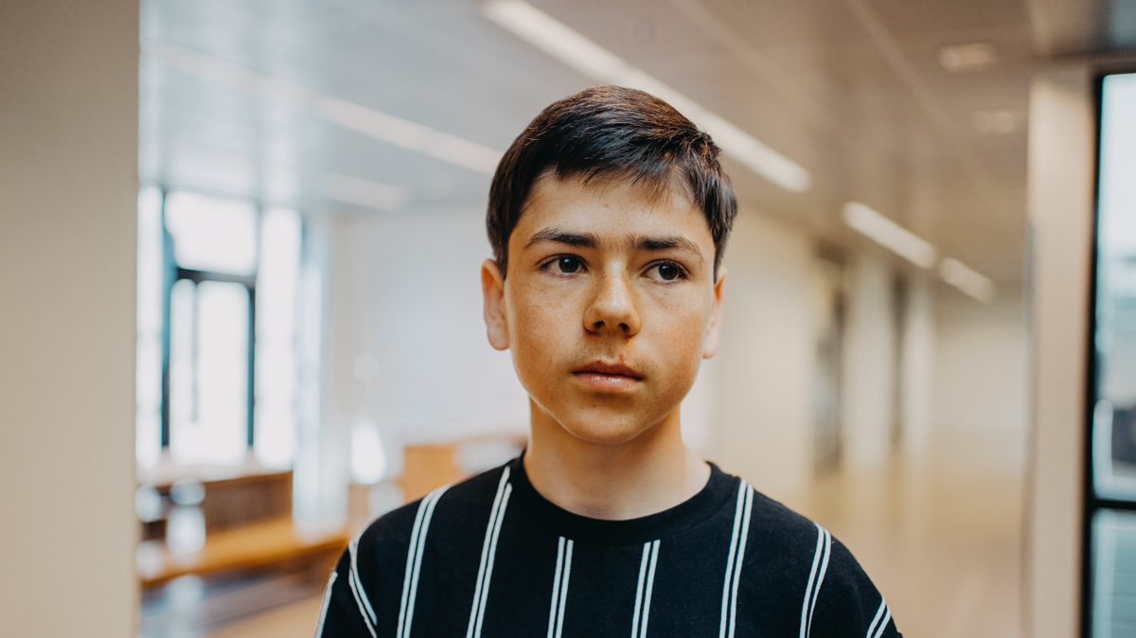
Hvorfor trenger du bry deg om følelser?
Notes:
Hvorfor trenger du bry deg med følelser? Særlig andre menneskers følelser? (Kunstpause) Følelser er med oss alltid i alle situasjoner; de er umulige å unngå. Når du får igjen en matteprøve – følelser. Når læreren er unødvendig streng – følelser. Når venninnen din slenger med leppa – følelser.

Slide 3
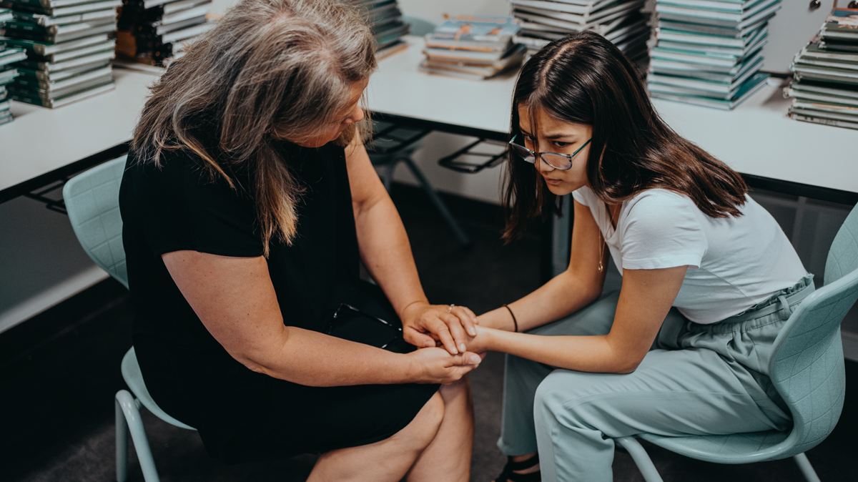
Notes:
Du trenger å bry deg om andres følelser for å være en god venn. Du trenger å bry deg om følelser for å være en god lærer, en god rektor, en god forelder, en god statsminister. Tenk deg at du går til legen med grusomt vondt i halsen, og legen snur seg vekk mot PC´n og sier bare: ”Det er nok virus, ingenting jeg kan gjøre”. Tenk deg en lærer som ser at du er lei deg, men sier: ”Ja, nå får du gå ut i friminuttet, det hjelper med frisk luft, du har sikkert sovet dårlig i natt”. Ville det føltes hyggelig? Både legen og læreren har kanskje rett når de begynner å snakke om virus og frisk luft. Men det du egentlig ønsker og trenger er forståelse for følelsene dine, at de viser forståelse for at du har det vondt, og at de bryr seg. Tenk deg en sjef som sier: ”Jeg er bekymret for deg, jeg ser at du er sliten, er det noe jeg kan gjøre for deg?”. Sjefer som bryr seg om følelser er mer populære enn andre sjefer.

Slide 4
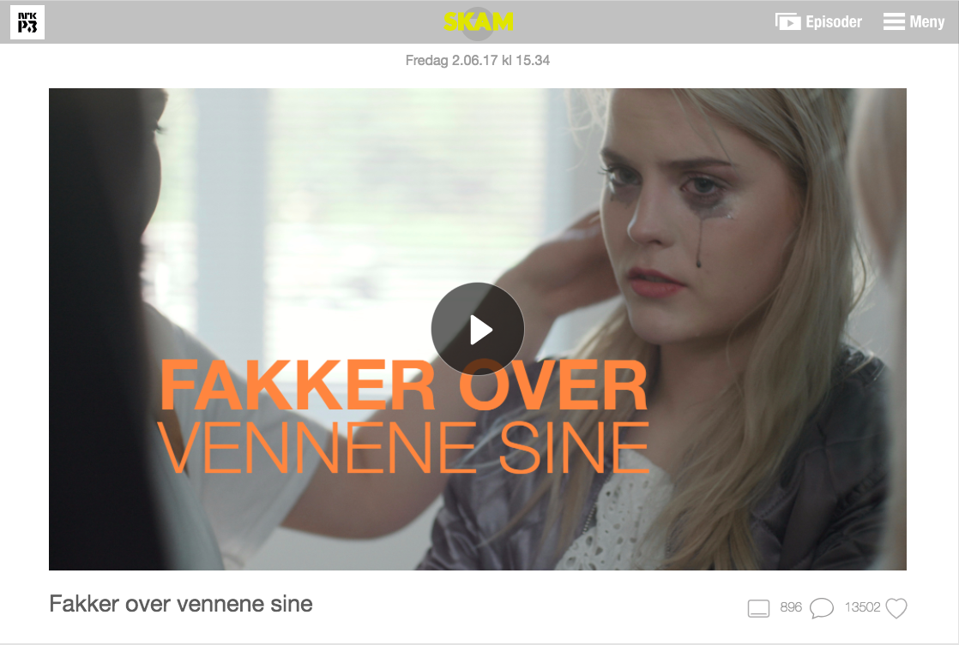
http://skam.p3.no/2017/06/02/fakker-over-vennene-sine/
Notes:
4. Vi skal se et filmklipp som handler om medfølelse og støtte: «Fakker over vennene sine»
http://skam.p3.no/2017/06/02/fakker-over-vennene-sine/
Vis filmklipp: Vilde viser følelser og vennene viser medfølelse http://skam.p3.no/2017/06/02/fakker-over-vennene-sine/

Slide 5
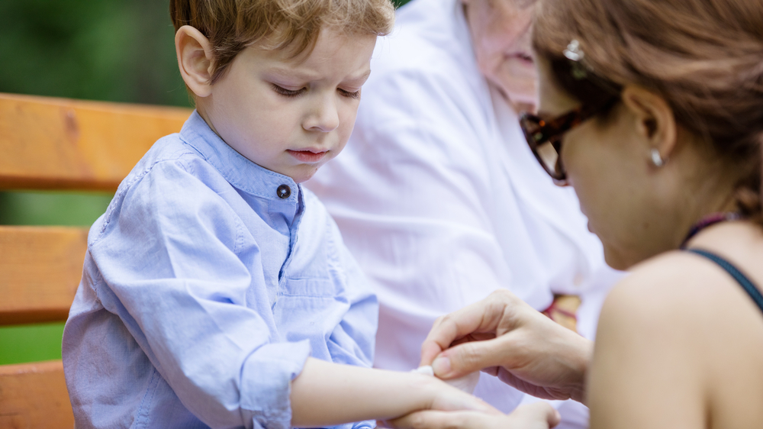
Notes:
Det er to måter å være hyggelig på, eller følsom. Det enkleste er å vise sympati. Sympati er praktisk og konkret. Om noen slår seg, så trøster vi. Har noen sår, gir vi plaster. Har noen dødd, gir vi blomster. Trenger noen en klem, gir vi en klem. Sympati er enkelt, selv 2-åringer skjønner sympati, og lærer det fort.

Slide 6
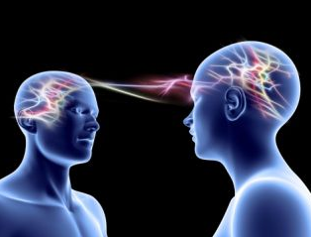
Notes:
Empati er den andre måten og mye vanskeligere. Empati er en usynlig aktivitet som skjer inni oss. Empati er innlevelse - å forsøke å leve seg inn i hva andre kan føle. Empati er å prøve å forstå, selv om vi ikke er tankelesere.

Slide 7
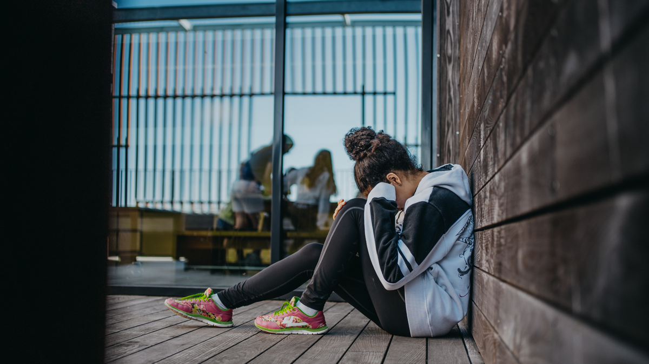
Notes:
Se denne jenta som sitter alene. Har hun det bra? Kanskje hun bare vil ha en tenkepause for seg selv? Eller kanskje hun faktisk er trist. Er det noe du har gjort, eller andre har gjort? Skal du la henne være i fred eller skal du gjøre noe? Nå holder vi på med empati – vi forsøker å leve oss inn i hennes verden. Hvis det hadde vært deg, ville du likt at noen brydde seg? På en ålreit måte? Du kan bry deg, ved å rope så alle hører det: ”Hei, hva er det med deg da? Hvorfor er du lei deg?” Men ville du følt det som omsorg, eller mer som uthenging? Hva er en god måte å bry seg på?
Nytt forsøk: Sett deg ned ved siden av (sett deg ned og vis med kropp og stemme). Snakk med stille stemme: ”Hei, jeg ser at du har en dårlig dag? Det virker som noe plager deg? Vil du fortelle? Jeg kan hente sekken din om du vil? Vi skal ha mat og helse nå.”

Slide 8
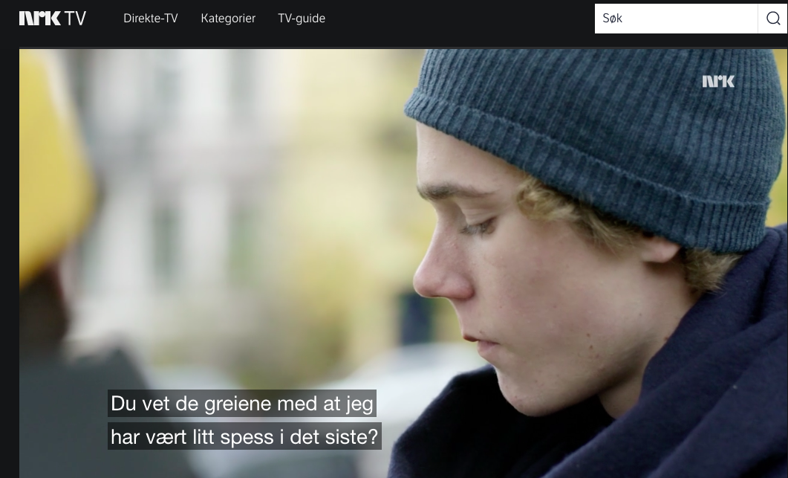
https://tv.nrk.no/serie/skam/MYNT15200616/sesong-3/episode-6
Notes:
8. Vi bør øve på å vende innsiden ut. Det kan føles risikabelt, men samtidig godt. Det er når vi våger å vise ekte følelser og være ærlige, at vi blir kjent på ordentlig.
Her er et eksempel på en venn som ikke synes det er flaut å snakke om følelser. Han skifter ikke tema, han begynner ikke å tulle, han går ikke sin vei. Han bare spør mer.
FILM: SKAM Scroll ned til 6. episode ”Kan du ikke bare si det” og spill fra 13:57-16:32
https://tv.nrk.no/serie/skam/MYNT15200616/sesong-3/episode-6

Slide 9
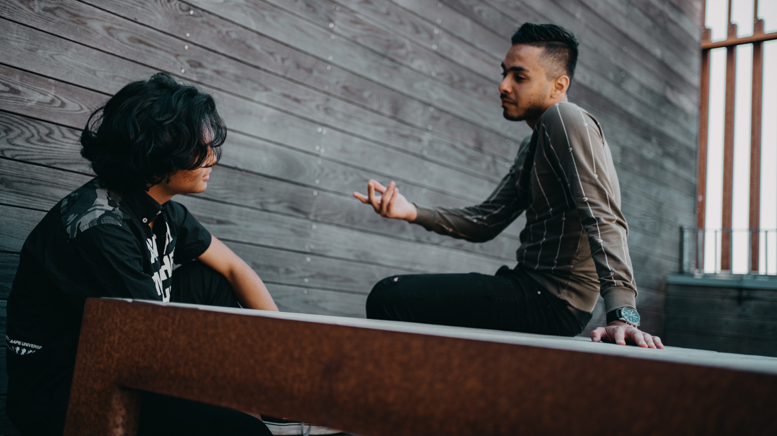
Notes:
Ofte sårer vi hverandre og må reparere. Hvordan kan du si unnskyld, på en ekte måte?
Først må du si hva du har gjort. Så må du sette ord på hvordan det kan ha vært for den andre. For eksempel sånn: ”Det var dårlig gjort av meg å si at du er en bedreviter som tror du kan alt best. Jeg skjønner at det føltes urettferdig. Du prøvde jo bare å hjelpe meg.»
Deretter ber du om unnskyldning med innlevelse. Du sier hva du burde ha gjort i stedet. «Unnskyld. Jeg burde ikke sagt det. Jeg syns ikke du er en bedreviter.”
En vanlig feil mange gjør når folk skal si unnskyld, er å komme med et men. ”Men, du skjønner at...”. Ikke si ”men”. Da punkterer du hele den fine unnskyldningen, og begynner på en bortforklaring i stedet.

Slide 10
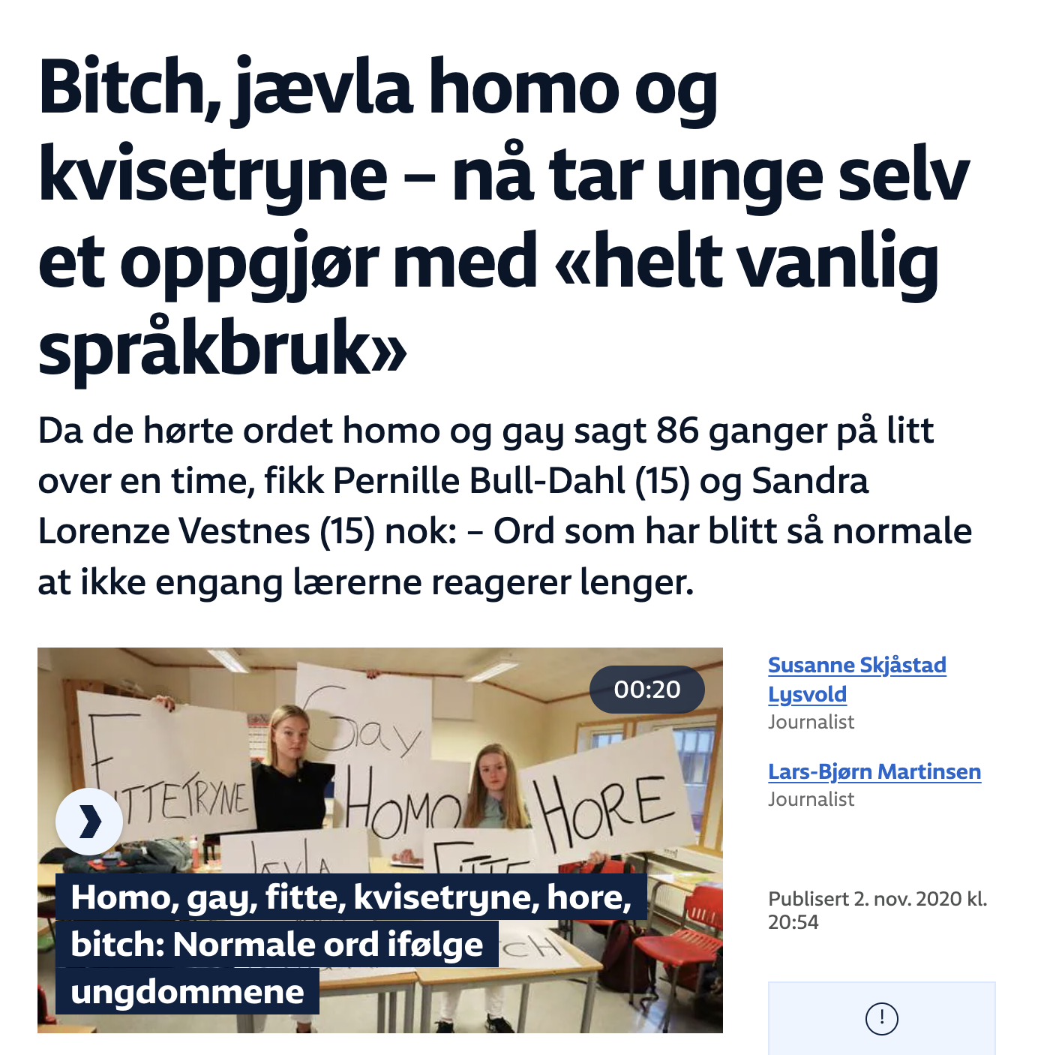
Notes:
Vi trenger å lytte til følelsene våre for å vite hvor grensene våre går. Vi lærte i fjor at følelser er instinkter, en del av vårt overlevelsessystem, som skal beskytte oss. La oss eksperimentere: ”Er det greit at jeg tar på deg?” ”Er det greit at jeg stirrer på deg nå?” ”Er det greit at jeg kaller deg homse? Hore? Bitch?” Hvordan vet du det, at det ikke er greit?
Hvis følelsene våre sier nei, bør vi høre på dem, for de har ofte rett.
https://www.nrk.no/nordland/sprakbruk-pa-ungdomsskole_-bitch_-jaevla-homo-og-kvisetryne-helt-vanlig-ifolge-unge-som-vil-rydde-opp-1.15226362

Slide 11
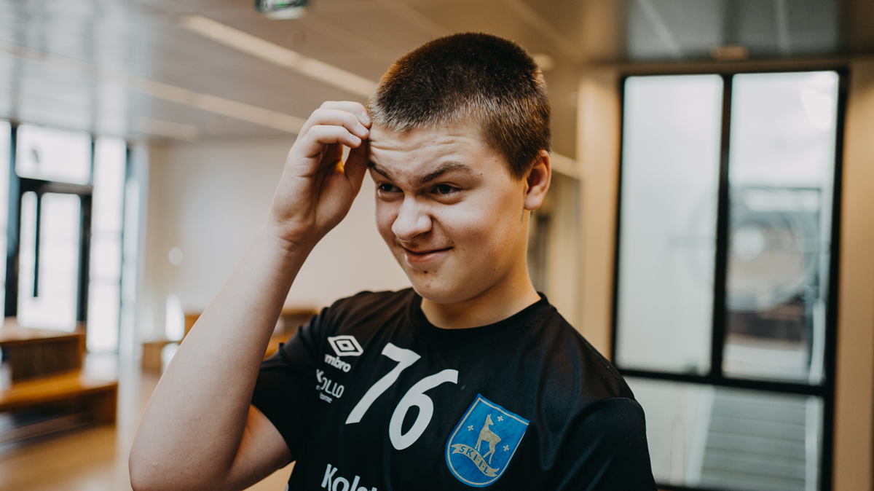
Notes:
Det kan være vanskelig å si tydelig nei. Som regel er vi forsiktige og høflige. Det er sjelden vi sier ”NEI”. Som regel sier vi heller, ”jeg er ikke så glad i det, helst ikke, kanskje en annen gang, jeg skal tenke på det”. Er det likevel et nei? Ja, det er det. Det må vi alle øve på å forstå. Hvis vennen din ikke klarer å si ifra, så bør du si ifra. Noen ganger bør vi lage bråk. Da bruker vi følelsene våre til å stå opp for vår egen selvfølelse og for andres.

Slide 12
BILDER
Fotograf Jonas Ingstad
Elevene har gitt
samtykke til bruk
Sympati: Shutterstock
Speilnevroner: Ukjent

